Slide 1
结构性成分应如何归属
四组实验结果：从条件拟合走向可检验的成分性质
先保留结构，再按独立证据赋予语义
方向选择：6 个单条 Hb 端点中，2 个优于原固定方向，但仍未全面优于 M0。
独立通道：受限共同项仅 1/3 小幅获益，直接空间 ridge 则在 2/3 获益。
真实动力学仍可能进入额外项；原型在未见机制下仍会产生错误形态语义。
实测 18 人 / 72 窗；合成 8352 次拟合；原型 6 个模型。
2026.10.02 / 结构性成分归属与分级语义 / 01
Notes:
事实源：/SSD_2/pid-mcm-implementation/experiments/runs/physiology_semantic_tokenizer/shared_driver_attribution/20261002_v1
证据：summary.json; measured_paired.csv
所有实测端点为公共开发诊断，区间条件于冻结训练对象。失败保留分母。来源未定，不等于噪声或已识别生理机制。

Slide 2
四组问题，四类独立证据
模型拟合、可预测性、来源和语义资格分别评价
实验组 | 检验对象 | 最关键的证据
1 归属审计 | 拟合收益、补全损害与分量稳定性 | 同窗配对；HbT/HbX；扰动与局部混淆
2 方向与空间 | 同容量方向、目标 Hb 通道补全 | 训练选方向；其他区域预测；匹配 null
3 真实变化 | 真实变化的成分归属 | 真值、成分变化、参数 oracle
4 锚定与原型 | EOG 独立关系、token 干预响应 | 来源状态；独立生成种子；同容量对照
所有实验均固定预算；没有根据外折结果继续调参或扩大面板。
2026.10.02 / 结构性成分归属与分级语义 / 02
Notes:
事实源：/SSD_2/pid-mcm-implementation/experiments/runs/physiology_semantic_tokenizer/shared_driver_attribution/20261002_v1
证据：resolved_config.yaml; summary.json
所有实测端点为公共开发诊断，区间条件于冻结训练对象。失败保留分母。来源未定，不等于噪声或已识别生理机制。

Slide 3
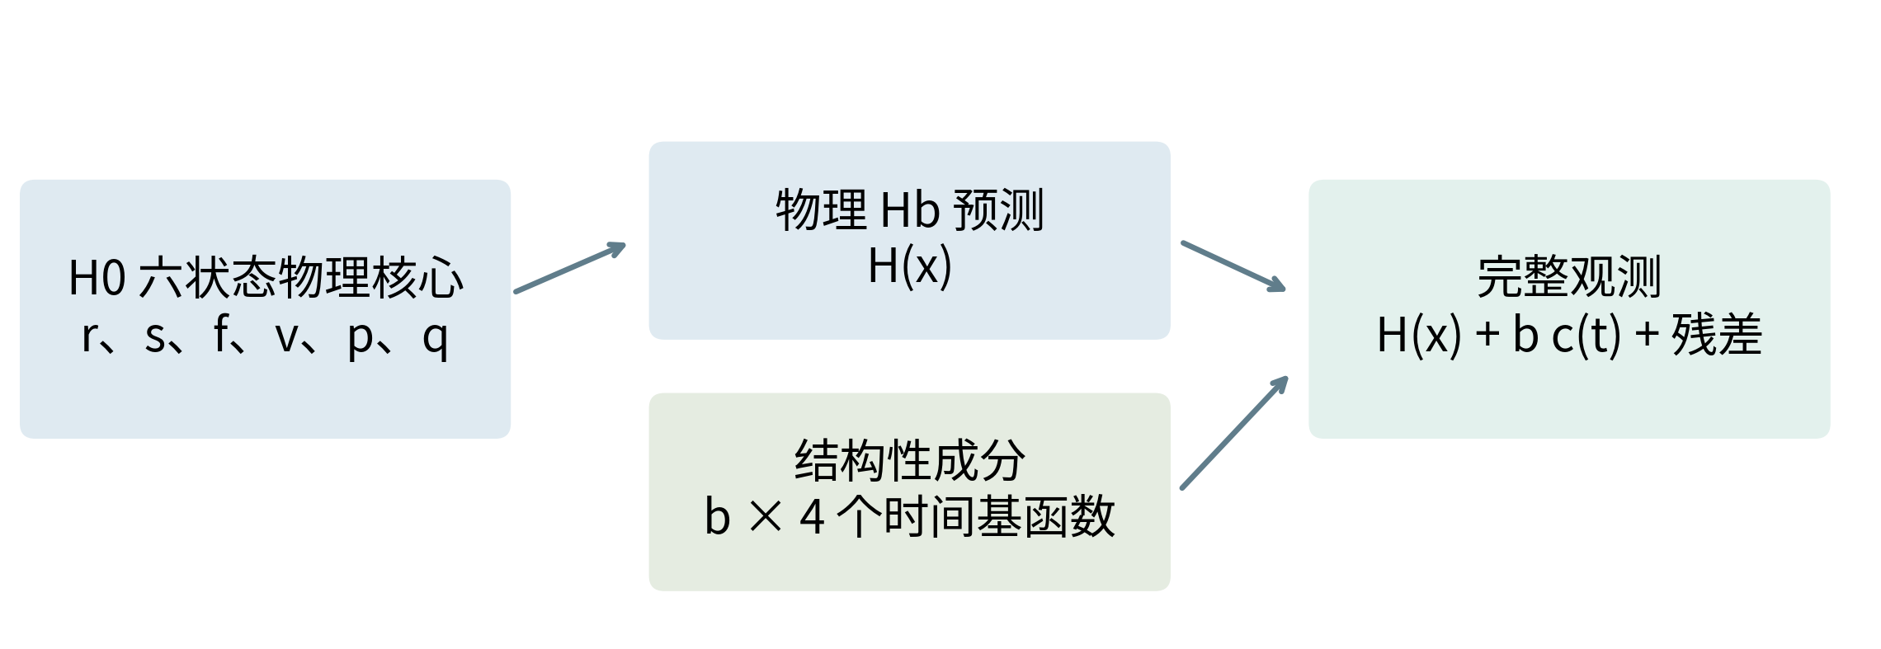
一个物理核心，一个额外 Hb 方向
额外项可以表达结构失配；空间共同性与来源语义仍须检验
固定方向 [0.65,0.35]；训练同向与反向交换样均保持四维时间容量和相同 loading 范数。
2026.10.02 / 结构性成分归属与分级语义 / 03
Notes:
事实源：/SSD_2/pid-mcm-implementation/experiments/runs/physiology_semantic_tokenizer/shared_driver_attribution/20261002_v1
证据：resolved_config.yaml; src/inference/shared_driver_attribution.py
所有实测端点为公共开发诊断，区间条件于冻结训练对象。失败保留分母。来源未定，不等于噪声或已识别生理机制。

Slide 4
实测比较的身份与边界
三公开数据集沿用同一 QC 预选面板；所有标定只来自训练身份
数据集 | 面板 | 幅度 / 几何 | 独立单元
Single-Trial | 6 人 / 24 窗 | 相对 Hb；原数据几何 | 被试；原 session
Simultaneous | 6 人 / 24 窗 | 发布浓度；30 mm 源探距 | 被试；原任务 / block
Visual | 6 人 / 24 窗 | Hb 单位未核定；模板几何 | 被试；Part / Probe
主误差：冻结训练 SD 的 NRMSE，越低越好。
区间：被试块 bootstrap，条件于固定训练坐标；每数据集只有 6 名评价被试。
隐藏任务发生在离线处理后的特征层；完整观测拟合允许使用当前窗口。
2026.10.02 / 结构性成分归属与分级语义 / 04
Notes:
事实源：/SSD_2/pid-mcm-implementation/experiments/runs/physiology_semantic_tokenizer/shared_driver_attribution/20261002_v1
证据：measured_plan.json; calibration/*.json; resolved_config.yaml
所有实测端点为公共开发诊断，区间条件于冻结训练对象。失败保留分母。来源未定，不等于噪声或已识别生理机制。

Slide 5
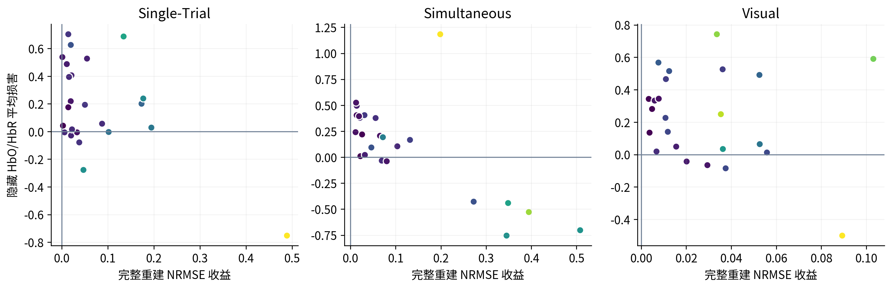
第一组：重建收益与单条 Hb 损害同窗检查
每点一个窗口；横轴正数代表完整拟合改善，纵轴正数代表补全恶化
颜色表示共同项强度；这类关联是归属线索，不能单独证明伪迹或某种生理来源。
2026.10.02 / 结构性成分归属与分级语义 / 05
Notes:
事实源：/SSD_2/pid-mcm-implementation/experiments/runs/physiology_semantic_tokenizer/shared_driver_attribution/20261002_v1
证据：audit_metrics.csv
所有实测端点为公共开发诊断，区间条件于冻结训练对象。失败保留分母。来源未定，不等于噪声或已识别生理机制。

Slide 6
归属关联的强弱与不确定性
Spearman 相关；重采样完整被试块，保留同被试窗口依赖
与完整收益的关联 | Single-Trial | Simultaneous | Visual
原生记录同步 | 0.26 [-0.38, 0.68] | 0.24 [-0.33, 0.69] | 0.16 [-0.20, 0.63]
处理窗内同步 | 0.71 [0.42, 0.92] | 0.79 [0.44, 0.92] | 0.44 [0.13, 0.62]
HbT 能量占比 | 0.62 [0.17, 0.89] | 0.59 [0.33, 0.76] | 0.38 [0.02, 0.65]
记录质量负担 | -0.00 [-0.46, 0.50] | 0.04 [-0.62, 0.60] | -0.27 [-0.45, 0.12]
共同项强度 | 0.74 [0.50, 0.90] | 0.77 [0.39, 0.89] | 0.75 [0.39, 0.88]
单条 Hb 损害 | -0.24 [-0.64, 0.19] | -0.71 [-0.93, -0.21] | -0.18 [-0.48, 0.17]
native_rho 和质量统计来自记录级通道审计；不能当作逐窗真值或可靠性概率。
2026.10.02 / 结构性成分归属与分级语义 / 06
Notes:
事实源：/SSD_2/pid-mcm-implementation/experiments/runs/physiology_semantic_tokenizer/shared_driver_attribution/20261002_v1
证据：audit_associations.csv
所有实测端点为公共开发诊断，区间条件于冻结训练对象。失败保留分母。来源未定，不等于噪声或已识别生理机制。

Slide 7
HbT 与 HbX：收益落在哪个诊断坐标
HbT = HbO + HbR；HbX = 0.35 HbO − 0.65 HbR
数据集 | HbT：M0 | HbT：共同项 | HbX：M0 | HbX：共同项
Single-Trial | 0.507 | 0.343 | 0.304 | 0.299
Simultaneous | 0.437 | 0.228 | 0.330 | 0.239
Visual | 0.423 | 0.321 | 0.250 | 0.247
共同项本身在 HbX 中严格相消，但重新拟合的物理部分仍可改变 HbX。
坐标保留 HbO/HbR 相对幅度；分母由原校准训练窗计算。
总 Hb 不自动等于皮层血容量，差分坐标不等于真实血氧饱和度。
2026.10.02 / 结构性成分归属与分级语义 / 07
Notes:
事实源：/SSD_2/pid-mcm-implementation/experiments/runs/physiology_semantic_tokenizer/shared_driver_attribution/20261002_v1
证据：audit_metrics.csv; audit/*/result.json
所有实测端点为公共开发诊断，区间条件于冻结训练对象。失败保留分母。来源未定，不等于噪声或已识别生理机制。

Slide 8
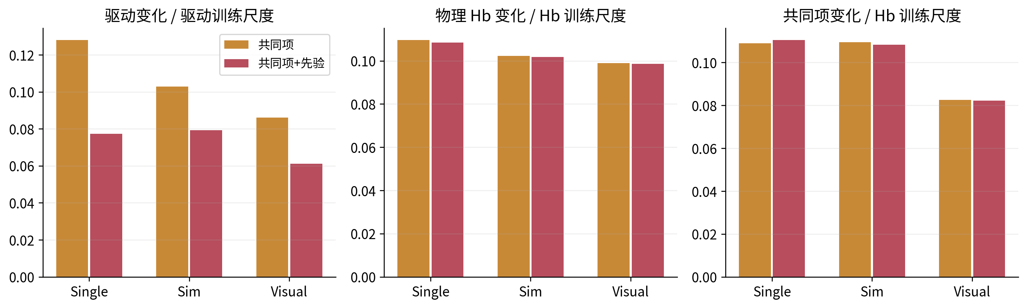
驱动稳定，不能替代共同项稳定
原 12 种校准、时移、先验、方向与训练 bootstrap 扰动
图为成功配对扰动的 P90；旧合成 mask 的最大 false reassurance fraction = 0.333，仍不能解释为正确概率。
2026.10.02 / 结构性成分归属与分级语义 / 08
Notes:
事实源：/SSD_2/pid-mcm-implementation/experiments/runs/physiology_semantic_tokenizer/shared_driver_attribution/20261002_v1
证据：component_sensitivity.csv; sensitivity_summary.csv
所有实测端点为公共开发诊断，区间条件于冻结训练对象。失败保留分母。来源未定，不等于噪声或已识别生理机制。

Slide 9
局部混淆：物理变化与共同项可相互补偿
观察 Jacobian 子空间，再沿重叠方向固定共同项并重拟合物理部分
方向 | 最大重叠余弦 | 最小重叠余弦 | 非零近等价格 | 驱动最大变化 | 共同项最大变化
固定同向 | 0.9898 | 0.2729 | 6 | 0.172 | 0.500
训练同向 | 0.9873 | 0.3476 | 4 | 0.228 | 0.250
交换样 | 0.9984 | 0.6999 | 8 | 0.286 | 0.250
6 个预选窗口；共同项偏移 ±0.25 / ±0.50 Hb 训练尺度。
近等价 = 完整工程目标上升不超过 5%，含系数惩罚；不是统计置信域。
局部几何不能唯一裁定真实来源；未使用硬正交去强制分解。
2026.10.02 / 结构性成分归属与分级语义 / 09
Notes:
事实源：/SSD_2/pid-mcm-implementation/experiments/runs/physiology_semantic_tokenizer/shared_driver_attribution/20261002_v1
证据：jacobian_overlap.csv; confounding_profiles.csv
所有实测端点为公共开发诊断，区间条件于冻结训练对象。失败保留分母。来源未定，不等于噪声或已识别生理机制。

Slide 10
第二组：训练记录选择的同向 loading
四个余弦模式和 loading 范数固定；方向不随评价窗口改变
数据集 | 区域 / 外折 | 选择 ρ | 训练 / 内选择窗 | 独立通道 loading
Single-Trial | prefrontal__outer0 | 0.20 | 18 / 6 | 0.35
Single-Trial | prefrontal__outer1 | 0.90 | 18 / 6 | 0.00
Single-Trial | prefrontal__outer3 | 0.90 | 18 / 6 | 0.04
Single-Trial | prefrontal__outer4 | 0.90 | 18 / 6 | 0.45
Simultaneous | prefrontal__outer0 | 0.90 | 18 / 6 | 0.11
Simultaneous | prefrontal__outer2 | 0.90 | 18 / 6 | 0.00
Simultaneous | prefrontal__outer4 | 0.10 | 18 / 6 | 0.49
Visual | prefrontal__montage0__outer0 | 0.10 | 18 / 6 | 0.18
Visual | prefrontal__montage0__outer1 | 0.10 | 18 / 6 | 0.10
Visual | prefrontal__montage0__outer2 | 0.90 | 18 / 6 | 0.00
Visual | prefrontal__montage0__outer3 | 0.90 | 18 / 6 | 0.00
Visual | prefrontal__montage0__outer4 | 0.90 | 18 / 6 | 0.07
PCA/SD 复用 parent 外折训练坐标；方向选择条件于该坐标，不宣称全流程重新嵌套验证。
2026.10.02 / 结构性成分归属与分级语义 / 10
Notes:
事实源：/SSD_2/pid-mcm-implementation/experiments/runs/physiology_semantic_tokenizer/shared_driver_attribution/20261002_v1
证据：calibration/*.json; calibration_scores/*.json
所有实测端点为公共开发诊断，区间条件于冻结训练对象。失败保留分母。来源未定，不等于噪声或已识别生理机制。

Slide 11
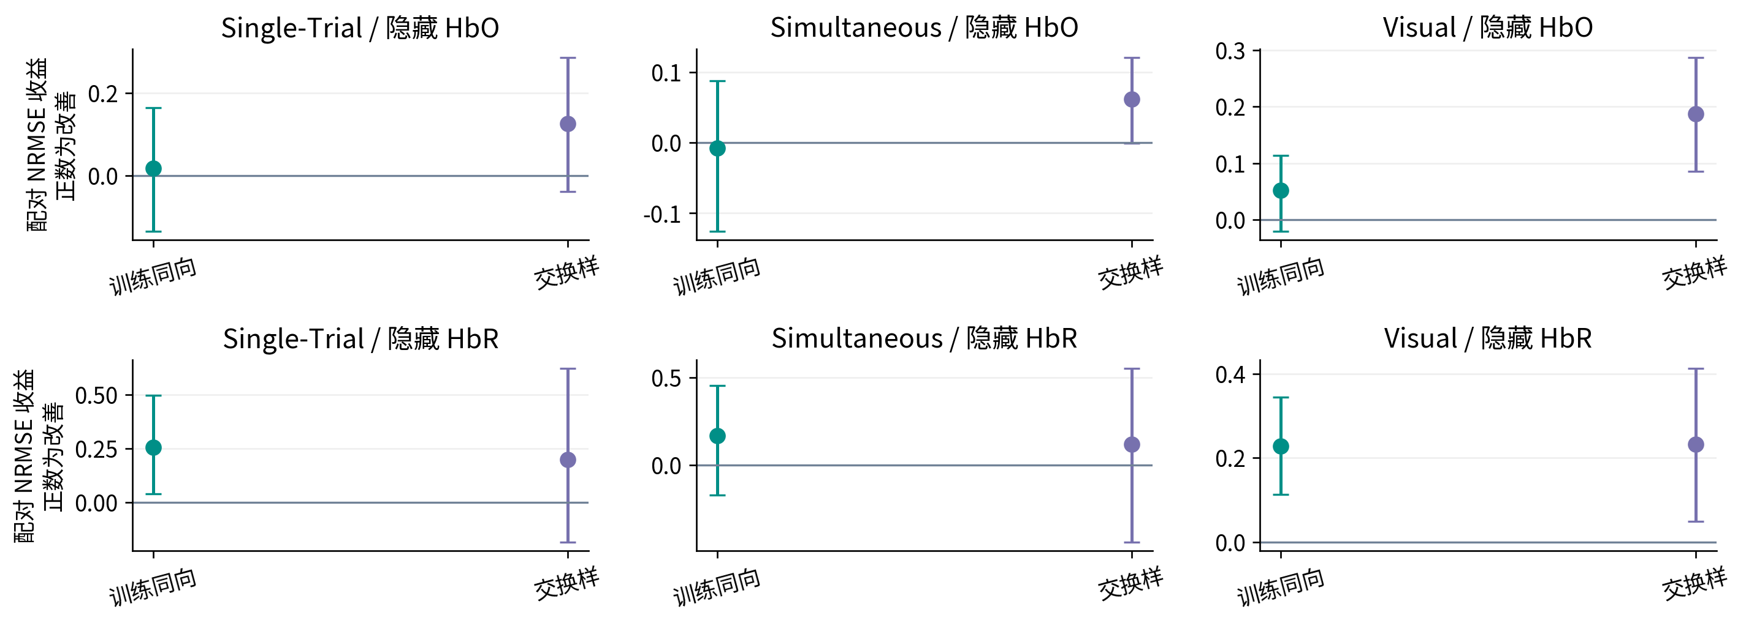
单条 Hb 补全：方向改变是否带来独立收益
与固定同向方案配对比较；正值为 NRMSE 下降
误差条为被试块 95% bootstrap 区间；比较的是隐藏观测，而非完整拟合误差。
2026.10.02 / 结构性成分归属与分级语义 / 11
Notes:
事实源：/SSD_2/pid-mcm-implementation/experiments/runs/physiology_semantic_tokenizer/shared_driver_attribution/20261002_v1
证据：measured_paired.csv
所有实测端点为公共开发诊断，区间条件于冻结训练对象。失败保留分母。来源未定，不等于噪声或已识别生理机制。

Slide 12
完整拟合与缺失任务必须分列
训练同向方案相对 M0；完整重建不能替代隐藏端点
端点 | Single-Trial | Simultaneous | Visual
完整重建 | 0.060 [0.032, 0.095] | 0.091 [0.041, 0.145] | 0.030 [0.020, 0.042]
隐藏 HbO | -0.001 [-0.158, 0.160] | -0.013 [-0.040, 0.018] | -0.114 [-0.191, -0.036]
隐藏 HbR | -0.092 [-0.178, -0.004] | -0.033 [-0.108, 0.027] | -0.058 [-0.084, -0.029]
中心 Hb 缺失 | 0.085 [0.005, 0.203] | 0.157 [0.055, 0.294] | 0.049 [0.017, 0.099]
整段 Hb 缺失 | 0.000 [-0.000, 0.000] | 0.000 [0.000, 0.000] | 0.000 [0.000, 0.000]
整段 EEG 缺失 | 4.519 [0.973, 9.513] | 11.588 [6.440, 16.943] | 4.621 [1.455, 8.710]
各格为被试平均配对收益及区间；整段 Hb 隐藏时，自身条件共同项没有独立输入。
2026.10.02 / 结构性成分归属与分级语义 / 12
Notes:
事实源：/SSD_2/pid-mcm-implementation/experiments/runs/physiology_semantic_tokenizer/shared_driver_attribution/20261002_v1
证据：measured_paired.csv
所有实测端点为公共开发诊断，区间条件于冻结训练对象。失败保留分母。来源未定，不等于噪声或已识别生理机制。

Slide 13
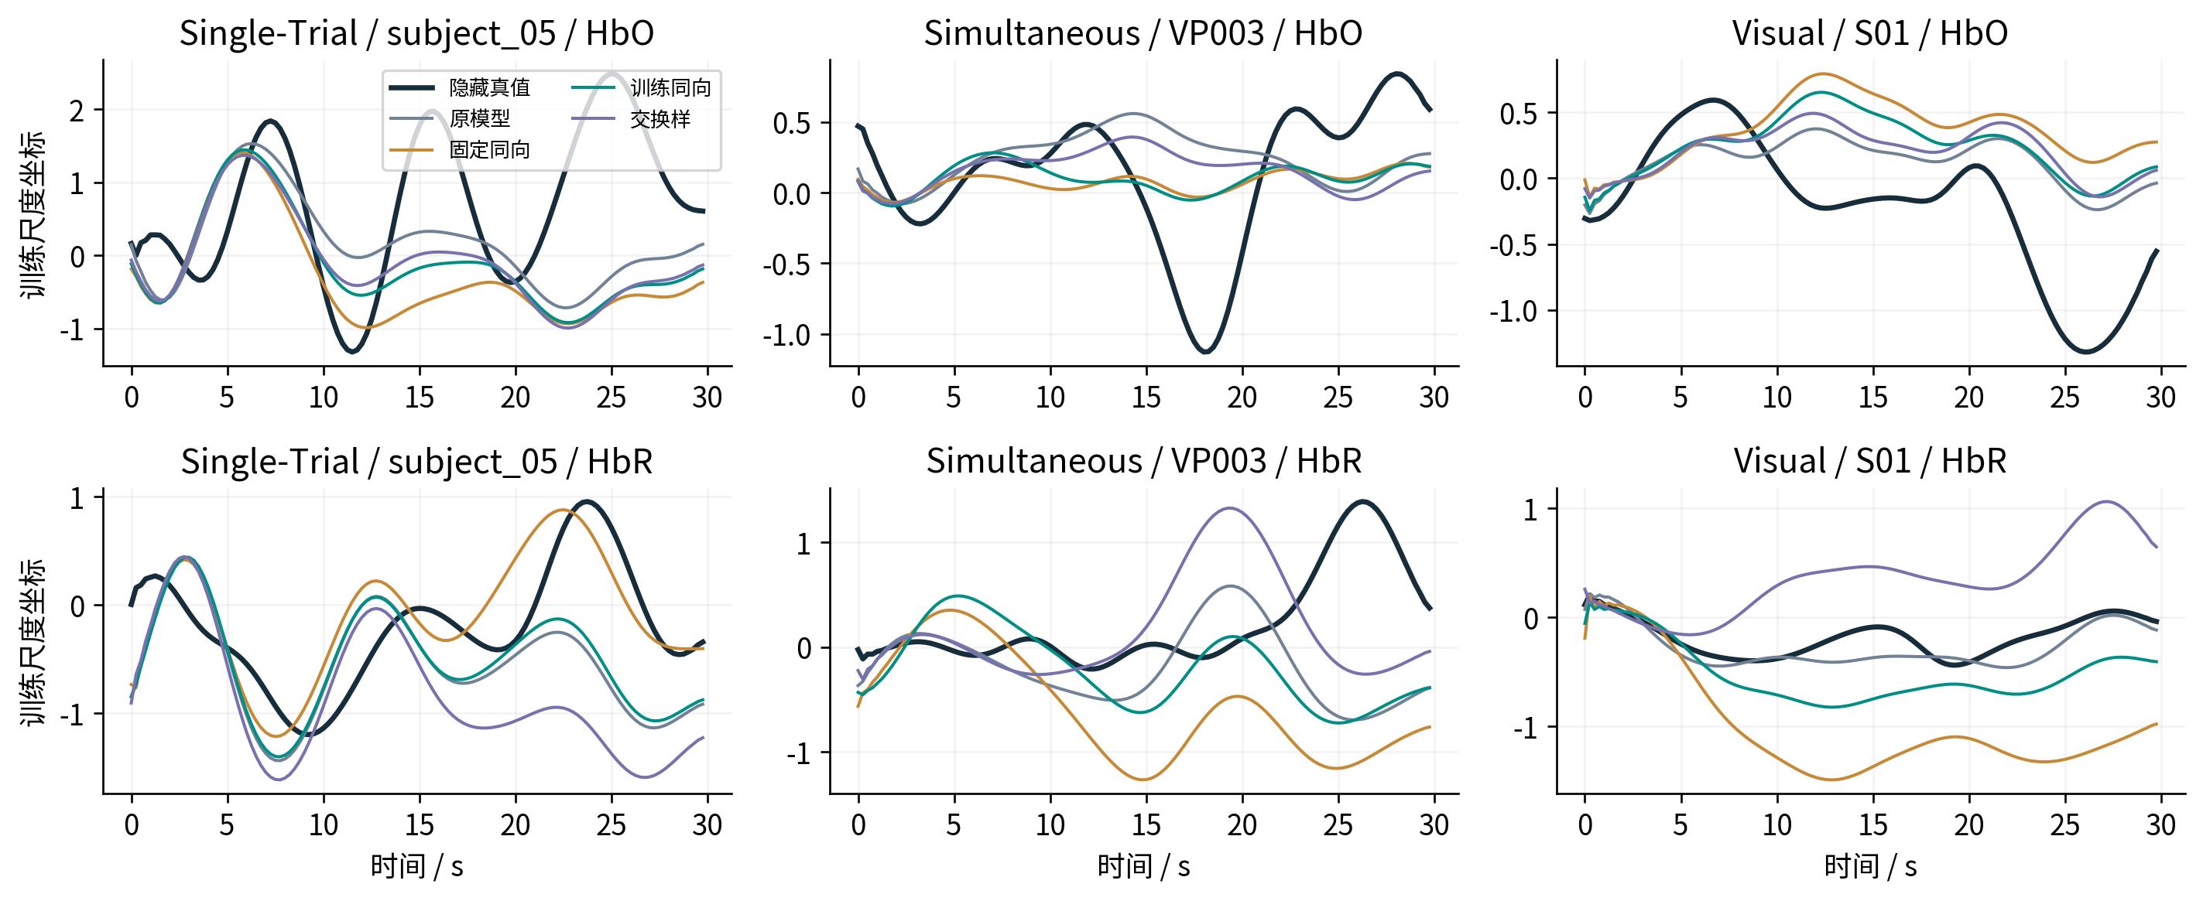
隐藏 Hb 的实际曲线：固定、训练与竞争方向
每数据集按原面板身份排序取首窗；不按拟合好坏选择示例
模型只读取另一条 Hb 与 EEG；目标曲线仅用于评分。幅度分母对所有方案相同。
2026.10.02 / 结构性成分归属与分级语义 / 13
Notes:
事实源：/SSD_2/pid-mcm-implementation/experiments/runs/physiology_semantic_tokenizer/shared_driver_attribution/20261002_v1
证据：measured_plan.json; measured/*/result.npz
所有实测端点为公共开发诊断，区间条件于冻结训练对象。失败保留分母。来源未定，不等于噪声或已识别生理机制。

Slide 14
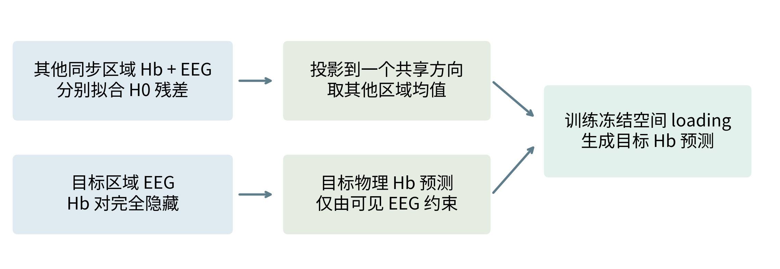
独立通道补全的输入边界
目标 HbO/HbR 整段隐藏；目标 EEG 和其他区域的观测可见
目标 Hb 不参与当前窗口系数、尺度或 loading 拟合；不同区域的 outer 坐标使用同一被试折。
2026.10.02 / 结构性成分归属与分级语义 / 14
Notes:
事实源：/SSD_2/pid-mcm-implementation/experiments/runs/physiology_semantic_tokenizer/shared_driver_attribution/20261002_v1
证据：resolved_config.yaml; measured/*/result.json
所有实测端点为公共开发诊断，区间条件于冻结训练对象。失败保留分母。来源未定，不等于噪声或已识别生理机制。

Slide 15
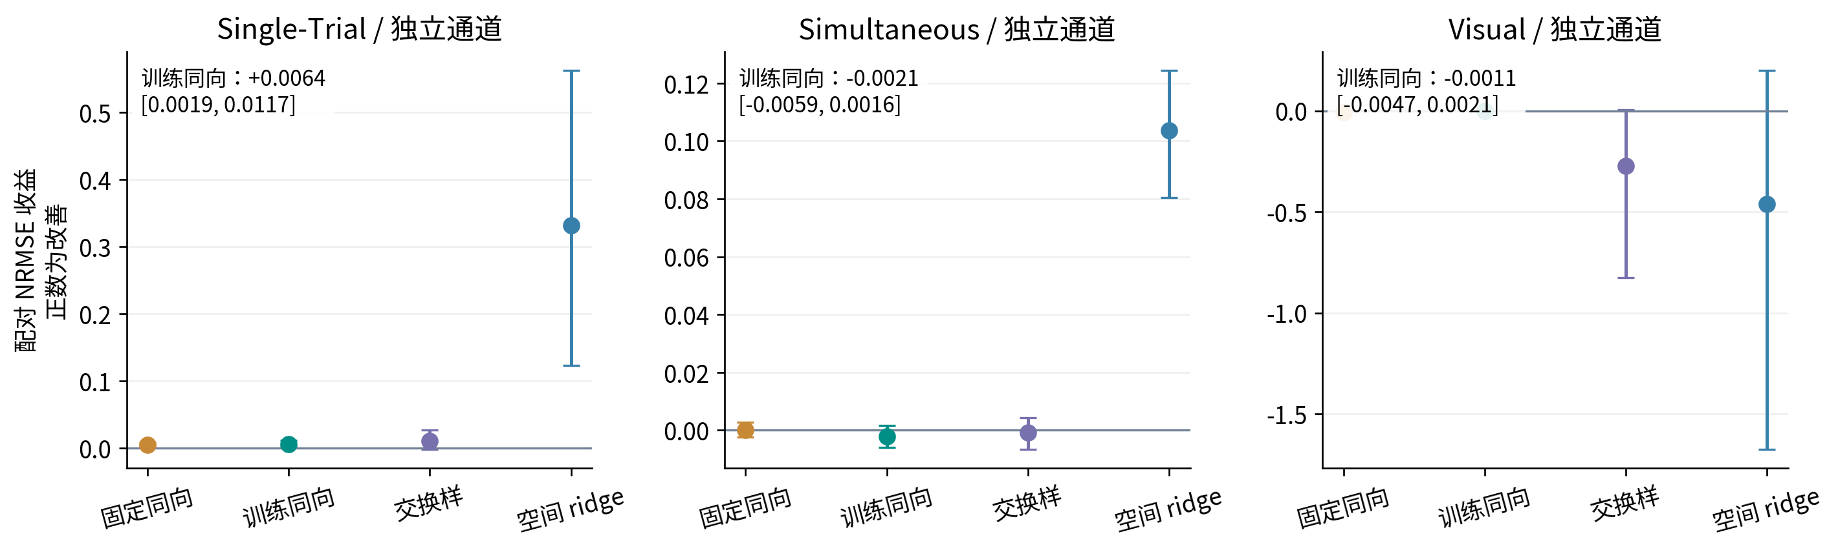
其他区域能否帮助预测目标 Hb
与 EEG-only M0 配对；完整目标 Hb 对未进入推断
空间 ridge 是直接从其他区域 Hb 预测的训练基线；共同项改善不自动证明其来源。
2026.10.02 / 结构性成分归属与分级语义 / 15
Notes:
事实源：/SSD_2/pid-mcm-implementation/experiments/runs/physiology_semantic_tokenizer/shared_driver_attribution/20261002_v1
证据：measured_paired.csv; measured_metrics.csv
所有实测端点为公共开发诊断，区间条件于冻结训练对象。失败保留分母。来源未定，不等于噪声或已识别生理机制。

Slide 16
空间信息存在，当前共同项的利用仍不足
直接空间 ridge 与受限共同项均使用训练对象，目标 Hb 同样整段隐藏
数据集 | 训练同向共同项 vs M0 | 直接空间 ridge vs M0
Single-Trial | 0.006 [0.002, 0.012] | 0.332 [0.123, 0.562]
Simultaneous | -0.002 [-0.006, 0.002] | 0.104 [0.080, 0.124]
Visual | -0.001 [-0.005, 0.002] | -0.462 [-1.676, 0.200]
Single-Trial 与 Simultaneous 的其他区域包含可用预测信息。
把其他区域压成“先拟合 H0 残差，再提取一个共同方向”会损失部分信息。
这提示优先检验空间观测约束和成分提取方式；尚不能据此命名信号来源。
2026.10.02 / 结构性成分归属与分级语义 / 16
Notes:
事实源：/SSD_2/pid-mcm-implementation/experiments/runs/physiology_semantic_tokenizer/shared_driver_attribution/20261002_v1
证据：measured_paired.csv
所有实测端点为公共开发诊断，区间条件于冻结训练对象。失败保留分母。来源未定，不等于噪声或已识别生理机制。

Slide 17
空间增量还必须胜过错配与时移
真实同步输入与任务匹配错被试 / 非环绕 12 s 移位比较
数据集 | 方案 | 真实 − 错配优势 | 真实 − 时移优势
Single-Trial | 训练同向 | 0.004 [0.001, 0.007] 支持 23/24 窗 | 0.017 [0.003, 0.036] 支持 23/24 窗
Single-Trial | 空间 ridge | 0.101 [0.036, 0.168] 支持 23/24 窗 | 0.047 [0.011, 0.100] 支持 23/24 窗
Simultaneous | 训练同向 | -0.004 [-0.010, -0.001] 支持 17/24 窗 | -0.002 [-0.010, 0.006] 支持 24/24 窗
Simultaneous | 空间 ridge | 0.093 [-0.074, 0.205] 支持 17/24 窗 | 0.083 [0.030, 0.131] 支持 24/24 窗
Visual | 训练同向 | -0.002 [-0.005, 0.001] 支持 22/24 窗 | -0.003 [-0.013, 0.005] 支持 22/24 窗
Visual | 空间 ridge | -0.435 [-1.621, 0.211] 支持 22/24 窗 | 0.615 [0.019, 1.739] 支持 22/24 窗
优势 = null 误差 − 真实输入误差；移位双方使用同一 18 s 评分支持，未环绕补值。
2026.10.02 / 结构性成分归属与分级语义 / 17
Notes:
事实源：/SSD_2/pid-mcm-implementation/experiments/runs/physiology_semantic_tokenizer/shared_driver_attribution/20261002_v1
证据：spatial_nulls.csv
所有实测端点为公共开发诊断，区间条件于冻结训练对象。失败保留分母。来源未定，不等于噪声或已识别生理机制。

Slide 18
受限 AR(1)：只作离线后缀补全检验
前 20 s Hb 可见，后 10 s 隐藏；EEG 保持可见
数据集 | AR(1) vs 零共同项 | 保持 vs 零共同项 | 余弦外推 vs 零共同项
Single-Trial | 0.012 [-0.041, 0.065] | 0.007 [-0.051, 0.070] | -0.011 [-0.060, 0.036]
Simultaneous | -0.004 [-0.093, 0.078] | -0.026 [-0.140, 0.079] | 0.029 [-0.057, 0.122]
Visual | -0.010 [-0.046, 0.032] | -0.021 [-0.064, 0.028] | -0.003 [-0.030, 0.032]
AR 系数仅由训练记录估计，并限制在 [0,0.995]；不增加逐点过程噪声。
本实验没有证明原生跨窗口连续状态：上游离线滤波和局部参考仍在。
这一步衡量受约束时间延续是否有用，而不是给 AR 状态赋予解剖名称。
2026.10.02 / 结构性成分归属与分级语义 / 18
Notes:
事实源：/SSD_2/pid-mcm-implementation/experiments/runs/physiology_semantic_tokenizer/shared_driver_attribution/20261002_v1
证据：temporal_paired.csv; calibration/*.json
所有实测端点为公共开发诊断，区间条件于冻结训练对象。失败保留分母。来源未定，不等于噪声或已识别生理机制。

Slide 19
第三组：17 类配对反事实
同一驱动与噪声种子配对；额外成分、物理真值和残差分别记录
变化类别 | 干预 | 定位问题
结构性成分 | 同向 / 有色 / 相关 / 方向错配 / 交换样 | 是否保护物理状态，是否误定方向
观测条件 | EEG/Hb 增益、噪声、1/3 s 时间偏移 | 神经语义是否被观测变化污染
真实驱动 | 幅度 ×1.5、形状改变 | 稳定化是否压缩真实变化
真实动力学 | τ、κ、Hb 快慢驱动混合 | 变化进入物理、额外项还是残差
负对照 | 匹配对照、近零耦合 | 没有额外成分时是否产生误归属
32 条独立生成条件块；8308/8352 次拟合收敛，oracle 仅用于 τ/κ 合成定位。
2026.10.02 / 结构性成分归属与分级语义 / 19
Notes:
事实源：/SSD_2/pid-mcm-implementation/experiments/runs/physiology_semantic_tokenizer/shared_driver_attribution/20261002_v1
证据：synthetic_plan.json; synthetic_summary.csv; resolved_config.yaml
所有实测端点为公共开发诊断，区间条件于冻结训练对象。失败保留分母。来源未定，不等于噪声或已识别生理机制。

Slide 20
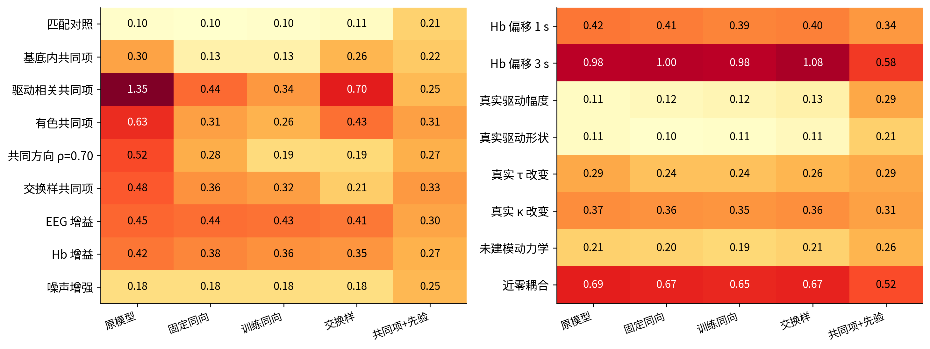
完整观测下的驱动恢复
数值为驱动真值 NRMSE 中位数；颜色为 log10 误差，仅便于比较数量级
完整驱动含水平误差；参考后的形状误差在底层表中单列，不能用中心化误差替代绝对误差。
2026.10.02 / 结构性成分归属与分级语义 / 20
Notes:
事实源：/SSD_2/pid-mcm-implementation/experiments/runs/physiology_semantic_tokenizer/shared_driver_attribution/20261002_v1
证据：synthetic_summary.csv
所有实测端点为公共开发诊断，区间条件于冻结训练对象。失败保留分母。来源未定，不等于噪声或已识别生理机制。

Slide 21
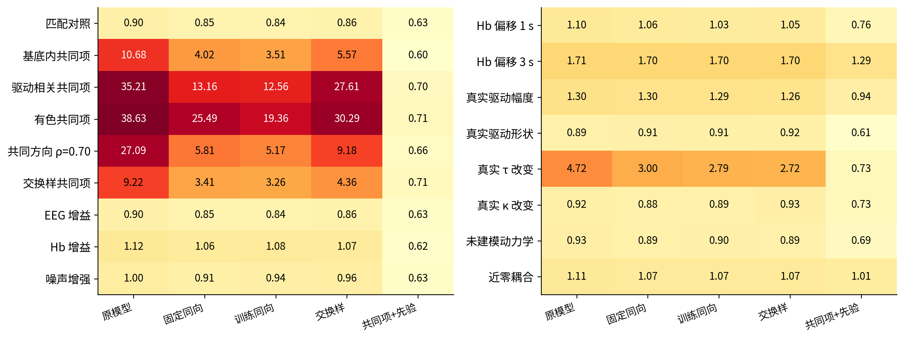
EEG 缺失时的驱动恢复
数值为驱动真值 NRMSE 中位数；颜色为 log10 误差，仅便于比较数量级
完整驱动含水平误差；参考后的形状误差在底层表中单列，不能用中心化误差替代绝对误差。
2026.10.02 / 结构性成分归属与分级语义 / 21
Notes:
事实源：/SSD_2/pid-mcm-implementation/experiments/runs/physiology_semantic_tokenizer/shared_driver_attribution/20261002_v1
证据：synthetic_summary.csv
所有实测端点为公共开发诊断，区间条件于冻结训练对象。失败保留分母。来源未定，不等于噪声或已识别生理机制。

Slide 22
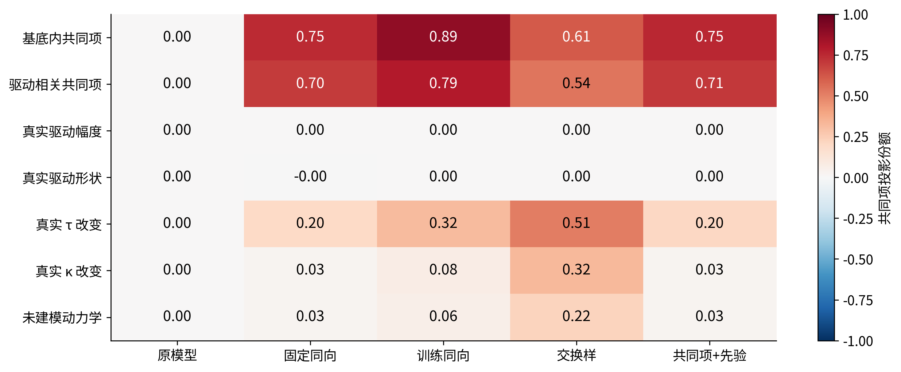
真实变化被共同项吸收了多少
对真实观测变化的有符号投影；负值和大于 1 的值代表补偿，不是概率
前两行的额外成分是真值；驱动、τ/κ 与动力学变化属于物理真值，进入共同项意味着归属偏差。
2026.10.02 / 结构性成分归属与分级语义 / 22
Notes:
事实源：/SSD_2/pid-mcm-implementation/experiments/runs/physiology_semantic_tokenizer/shared_driver_attribution/20261002_v1
证据：counterfactual_summary.csv
所有实测端点为公共开发诊断，区间条件于冻结训练对象。失败保留分母。来源未定，不等于噪声或已识别生理机制。

Slide 23
保留真实驱动变化：稳定化与幅度偏差
比较真实变化大小和估计变化；驱动训练尺度固定
可见条件 | 方案 | 真实变化 / SD | 估计变化 / SD | 变化误差 / SD
完整重建 | 原模型 | 0.503 | 0.499 | 0.027
完整重建 | 固定同向 | 0.503 | 0.499 | 0.033
完整重建 | 共同项+先验 | 0.503 | 0.479 | 0.086
整段 EEG 缺失 | 原模型 | 0.503 | 0.601 | 0.447
整段 EEG 缺失 | 固定同向 | 0.503 | 0.550 | 0.454
整段 EEG 缺失 | 共同项+先验 | 0.503 | 0.361 | 0.305
大幅降低缺失条件的驱动波动，不等于保留了真实变化；两者须同时报告。
2026.10.02 / 结构性成分归属与分级语义 / 23
Notes:
事实源：/SSD_2/pid-mcm-implementation/experiments/runs/physiology_semantic_tokenizer/shared_driver_attribution/20261002_v1
证据：counterfactual_summary.csv
所有实测端点为公共开发诊断，区间条件于冻结训练对象。失败保留分母。来源未定，不等于噪声或已识别生理机制。

Slide 24
真值参数 oracle 帮助定位动力学失配
oracle 使用生成器 τ/κ，不在实测端开放自由参数
生成变化 | 方案 | 驱动误差 | 物理真值误差 | 额外成分误差
真实 τ 改变 | 原模型 | 0.291 | 0.150 | 0.000
真实 τ 改变 | 固定同向 | 0.237 | 0.191 | 0.121
真实 τ 改变 | 训练同向 | 0.237 | 0.207 | 0.157
真实 τ 改变 | 真值参数 | 0.110 | 0.026 | 0.000
真实 κ 改变 | 原模型 | 0.369 | 0.118 | 0.000
真实 κ 改变 | 固定同向 | 0.355 | 0.123 | 0.026
真实 κ 改变 | 训练同向 | 0.346 | 0.132 | 0.047
真实 κ 改变 | 真值参数 | 0.110 | 0.026 | 0.000
参数变化与结构性成分不是同一语义；良好重建仍可能对应错误分配。
2026.10.02 / 结构性成分归属与分级语义 / 24
Notes:
事实源：/SSD_2/pid-mcm-implementation/experiments/runs/physiology_semantic_tokenizer/shared_driver_attribution/20261002_v1
证据：synthetic_summary.csv
所有实测端点为公共开发诊断，区间条件于冻结训练对象。失败保留分母。来源未定，不等于噪声或已识别生理机制。

Slide 25
第四组：可用锚点与尚未获得的来源证据
核对原始文档、统一 loader 和本次实际读到的辅助记录
数据集 | 本轮可用证据 | 来源解释边界
Single-Trial | 空间几何；文档描述 ECG/呼吸 | ECG/呼吸未读；采集描述不代表可用锚点
Simultaneous | 40 条记录；HEOG/VEOG | EOG 眼动参考；Hb 源探距 30 mm
Visual | 模板几何与同步其他区域 | 没有精确源探距或已核实短距离测量
空间广泛 ≠ 浅表来源；眼动相关 ≠ 系统性血容量。
本轮可以验证关系语义，来源仍统一标记 unresolved。
2026.10.02 / 结构性成分归属与分级语义 / 25
Notes:
事实源：/SSD_2/pid-mcm-implementation/experiments/runs/physiology_semantic_tokenizer/shared_driver_attribution/20261002_v1
证据：anchor_plan.json; auxiliary/*/record.json; docs/DATASETS_DESCRIPTION.md
所有实测端点为公共开发诊断，区间条件于冻结训练对象。失败保留分母。来源未定，不等于噪声或已识别生理机制。

Slide 26
EOG 锚定：预测条件成分与隐藏 Hb
训练 ridge 使用 0/1/2 s EOG envelope；评价被试不参与拟合
评价目标 | 比较基线 | 真实 EOG 配对收益 [95% CI] | 可用配对 / 全面板
条件共同项 | 零共同项 | 0.015 [-0.047, 0.059] | 24/24 窗
条件共同项 | 训练均值 | 0.008 [-0.004, 0.022] | 24/24 窗
条件共同项 | 任务匹配错被试 | 0.027 [0.001, 0.062] | 17/24 窗
隐藏 Hb | 零共同项 | -0.004 [-0.016, 0.008] | 24/24 窗
隐藏 Hb | 训练均值 | 0.004 [-0.002, 0.010] | 24/24 窗
隐藏 Hb | 任务匹配错被试 | 0.006 [-0.005, 0.019] | 17/24 窗
被预测的共同项仍是模型条件估计；即使可预测，也不能直接证明 Hb 变化由眼动或浅表组织产生。
2026.10.02 / 结构性成分归属与分级语义 / 26
Notes:
事实源：/SSD_2/pid-mcm-implementation/experiments/runs/physiology_semantic_tokenizer/shared_driver_attribution/20261002_v1
证据：anchor_paired.csv; anchor_metrics.csv
所有实测端点为公共开发诊断，区间条件于冻结训练对象。失败保留分母。来源未定，不等于噪声或已识别生理机制。

Slide 27
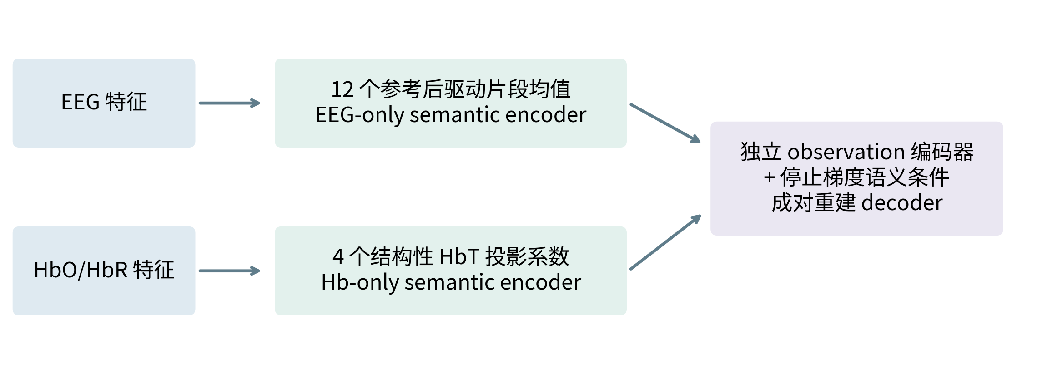
有限原型：神经语义与 Hb 形态分别拥有输入
连续 typed tokens；不训练 VQ，不把全部语义混称神经驱动
神经 token 不受 Hb 改动是输入结构保证；对 EEG 扰动的稳定性仍必须实测，不能拿结构保证冒充学习证据。
2026.10.02 / 结构性成分归属与分级语义 / 27
Notes:
事实源：/SSD_2/pid-mcm-implementation/experiments/runs/physiology_semantic_tokenizer/shared_driver_attribution/20261002_v1
证据：src/tokenizers/typed_component_prototype.py; prototype_data.json
所有实测端点为公共开发诊断，区间条件于冻结训练对象。失败保留分母。来源未定，不等于噪声或已识别生理机制。

Slide 28
训练与评价严格分开
已知真值合成监督，对照为同容量重建训练与训练内线性探针
分区 | 独立生成种子 | 窗口 / 模型 | 用途
训练 | 256 | 2048 | 固定生成干预；训练统计量
选择 | 64 | 512 | 选择验证目标最小的 epoch
评价 | 128 | 1664 | 包含未见方向、动力学与时移
优化重复 | 3 | 2 方案 × 3 种子 | 固定 160 epochs；CPU 单线程
监督目标：生成器真驱动与真实结构性 HbT 的投影。
元数据：semantic_type / source_status / coordinate_id / support_mask。
这些目标的可学习性不等于实测 teacher、来源分离或下游任务资格。
2026.10.02 / 结构性成分归属与分级语义 / 28
Notes:
事实源：/SSD_2/pid-mcm-implementation/experiments/runs/physiology_semantic_tokenizer/shared_driver_attribution/20261002_v1
证据：prototype_data.json; prototype/*/result.json
所有实测端点为公共开发诊断，区间条件于冻结训练对象。失败保留分母。来源未定，不等于噪声或已识别生理机制。

Slide 29
原型保留的语义是否与干预方向一致
值为 3 个优化种子的平均变化 / 变化误差；语义尺度来自训练真值
干预 | 神经真变化 | 神经估计变化 | 形态真变化 | 形态估计变化 | 观测表示变化
EEG 增益 | 0.000 | 0.228 | 0.000 | 0.000 | 0.231
Hb 增益 | 0.000 | 0.000 | 0.000 | 0.020 | 0.220
噪声增强 | 0.000 | 0.029 | 0.000 | 0.009 | 0.038
真实驱动幅度 | 0.455 | 0.376 | 0.000 | 0.029 | 0.541
真实驱动形状 | 0.582 | 0.583 | 0.000 | 0.023 | 0.354
基底内共同项 | 0.000 | 0.000 | 1.060 | 0.985 | 0.270
驱动相关共同项 | 0.000 | 0.000 | 2.262 | 2.222 | 0.484
observation 数值用自身训练 latent SD 归一化，与语义误差不是同一物理量；不能直接当作成分能量份额。
2026.10.02 / 结构性成分归属与分级语义 / 29
Notes:
事实源：/SSD_2/pid-mcm-implementation/experiments/runs/physiology_semantic_tokenizer/shared_driver_attribution/20261002_v1
证据：prototype_intervention_summary.csv
所有实测端点为公共开发诊断，区间条件于冻结训练对象。失败保留分母。来源未定，不等于噪声或已识别生理机制。

Slide 30
原型泛化：已见干预与未见机制分开看
typed supervision 与同容量 reconstruction-only + 训练探针比较
评价条件 | 监督：神经 | 监督：形态 | 重建探针：神经 | 重建探针：形态
匹配对照 | 0.078 | 0.047 | 0.418 | 0.283
EEG 增益 | 0.218 | 0.047 | 0.448 | 0.283
Hb 增益 | 0.078 | 0.062 | 0.418 | 0.364
基底内共同项 | 0.078 | 0.200 | 0.418 | 0.864
驱动相关共同项 | 0.078 | 0.219 | 0.418 | 1.726
有色共同项 | 0.078 | 0.347 | 0.418 | 2.064
交换样共同项 | 0.078 | 0.636 | 0.418 | 0.435
真实 τ 改变 | 0.078 | 0.336 | 0.418 | 0.266
未建模动力学 | 0.078 | 0.044 | 0.418 | 0.272
交换样成分的 HbT 真值为零；本原型只声明 HbT 形态 token，不覆盖全部氧合分配语义。
2026.10.02 / 结构性成分归属与分级语义 / 30
Notes:
事实源：/SSD_2/pid-mcm-implementation/experiments/runs/physiology_semantic_tokenizer/shared_driver_attribution/20261002_v1
证据：prototype_summary.csv
所有实测端点为公共开发诊断，区间条件于冻结训练对象。失败保留分母。来源未定，不等于噪声或已识别生理机制。

Slide 31
原型的失败面需要进入下一轮目标
已知真值能改善学习；仍不能保证对未见机制正确归属
干预与被污染的语义 | 真实变化 / SD | 估计变化 / SD | 判读
EEG 增益 → 神经语义 | 0.000 | 0.228 | 应不变但出现变化
真实 τ 改变 → HbT 形态 | 0.000 | 0.333 | 应不变但出现变化
交换样成分 → HbT 形态 | 0.000 | 0.632 | 应不变但出现变化
模型对“已见过的成分定义”学得更好，不代表它已识别所有竞争机制。
下一版监督需要加入这些失败反事实，再用新的独立生成种子评价；
本轮保留负结果，不以补训后成绩覆盖当前评价。
2026.10.02 / 结构性成分归属与分级语义 / 31
Notes:
事实源：/SSD_2/pid-mcm-implementation/experiments/runs/physiology_semantic_tokenizer/shared_driver_attribution/20261002_v1
证据：prototype_intervention_summary.csv; prototype_summary.csv
所有实测端点为公共开发诊断，区间条件于冻结训练对象。失败保留分母。来源未定，不等于噪声或已识别生理机制。

Slide 32
按证据层级使用本轮结果
形态、关系、机制一致性和来源四层分别准入
层级 | 本轮可交付对象 | 仍需保留的限制
形态 | 低频同向模式、HbT/HbX 与 loading | 依赖幅度合同和观察条件；未定部分继续保留
关系 | 其他区域 / EOG 的独立预测与 null 结果 | 按数据集和端点使用；不能统一升级所有窗口
机制一致性 | 参数、真实驱动与未建模响应的分配反事实 | 合成生成机制有条件；实测没有真分量标签
来源 | 统一 unresolved 标记 | 没有独立短距离 / 外周生理因果锚定
tokenizer | 合成连续 typed-token 原型及干预验证 | 未训练实测模型；未获得通用生理语义资格
2026.10.02 / 结构性成分归属与分级语义 / 32
Notes:
事实源：/SSD_2/pid-mcm-implementation/experiments/runs/physiology_semantic_tokenizer/shared_driver_attribution/20261002_v1
证据：measured_paired.csv; spatial_nulls.csv; counterfactual_summary.csv; anchor_paired.csv
所有实测端点为公共开发诊断，区间条件于冻结训练对象。失败保留分母。来源未定，不等于噪声或已识别生理机制。

Slide 33
执行完整性与失败证据
计算完成、数值收敛和科学支持是三个不同判断
检查 | 结果
合成拟合 | 8308 / 8352 收敛；失败保留原身份
实测评分记录 | 4200 / 4224 可用；含空间和时间比较
敏感性 / 混淆 profile | 1728 次扰动；90 次条件重拟合
原型训练 | 6 个模型；9984 条评价记录
资源与运行 | user systemd；最多 48 进程；源码快照与阶段日志留存
交付格式 | 中文可编辑 PPT；图为 240 dpi PNG；附 PDF 与逐页事实源
2026.10.02 / 结构性成分归属与分级语义 / 33
Notes:
事实源：/SSD_2/pid-mcm-implementation/experiments/runs/physiology_semantic_tokenizer/shared_driver_attribution/20261002_v1
证据：summary.json; verification.json; resources.json; *_manifest.json
所有实测端点为公共开发诊断，区间条件于冻结训练对象。失败保留分母。来源未定，不等于噪声或已识别生理机制。

Slide 34
下一步由失败面决定
保留未解释信息，同时收紧每一种 token 的解释范围
1 对方向选择有效的端点继续验证；对独立补全失败的成分保留条件补偿身份。
2 对参数 / 动力学被共同项吸收的情形，先引入竞争生成机制或独立观测约束。
3 对原型中的神经、Hb 形态和 observation 分别检查干预响应，保留来源未定标记。
4 若要升级来源语义，优先补足短距离或外周生理记录及独立重复，避免只扩大模型。
本轮没有启动新的受保护 campaign、实测 tokenizer 训练、VQ 或外部发布。
2026.10.02 / 结构性成分归属与分级语义 / 34
Notes:
事实源：/SSD_2/pid-mcm-implementation/experiments/runs/physiology_semantic_tokenizer/shared_driver_attribution/20261002_v1
证据：summary.json; measured_paired.csv; counterfactual_summary.csv; prototype_summary.csv
所有实测端点为公共开发诊断，区间条件于冻结训练对象。失败保留分母。来源未定，不等于噪声或已识别生理机制。

Slide 35
事实源与复现入口
实验结果由运行记录持有；本 PPT 是可追溯的沟通导出
合同：shared_driver_attribution_v1.yaml
入口：evaluate_shared_driver_reconstruction.py --component-attribution
结果：归属审计、隐藏补全、反事实、EOG、原型五类表
逐窗分解与合成真值：各阶段 result.json / result.npz
运行身份：20261002_v1
参考：Gagnon et al., NeuroImage 2011（独立短距离观测约束）
https://pubmed.ncbi.nlm.nih.gov/21385616/
Locatello et al., ICML 2019（重建本身不足以指定解耦语义）
2026.10.02 / 结构性成分归属与分级语义 / 35
Notes:
事实源：/SSD_2/pid-mcm-implementation/experiments/runs/physiology_semantic_tokenizer/shared_driver_attribution/20261002_v1
证据：resolved_config.yaml; launch.json; source_snapshot/; presentation_sources.json
所有实测端点为公共开发诊断，区间条件于冻结训练对象。失败保留分母。来源未定，不等于噪声或已识别生理机制。
https://research.google/pubs/challenging-common-assumptions-in-the-unsupervised-learning-of-disentangled-representations/

